Slide 1
Теплотехника
общеинженерная дисциплина, изучающая методы получения, преобразования, передачи и использования теплоты и связанных с этим аппаратов и устройств

Slide 2
Тема 1. Техническая термодинамика. Основные понятия и определения.
Вопрос 1. Роль тепловой энергии в мировом энергетическом балансе

Slide 3
Теплота используется во всех областях деятельности человека – для получения электроэнергии, привода транспорта и различных механизмов, отопления и поддержания микроклимата помещений, а также на технологические нужды.
Основным способом получения теплоты является сжигание ископаемых топлив – угля, нефти и газа, которое удовлетворяет около 90 % энергетических потребностей человечества.

Slide 4
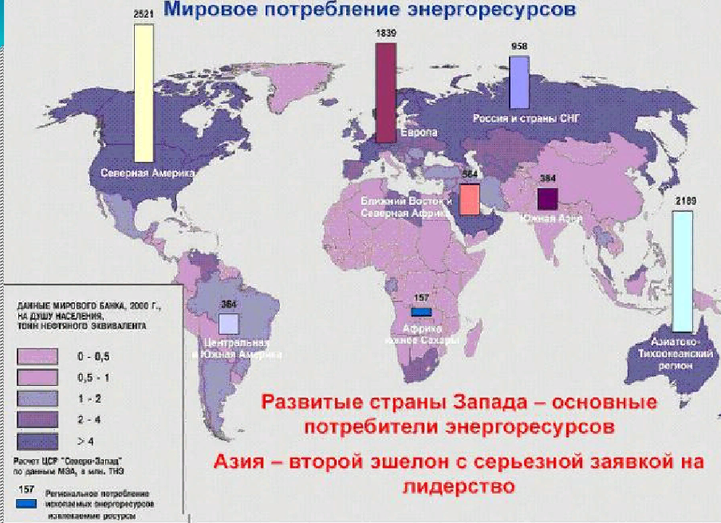

Slide 5
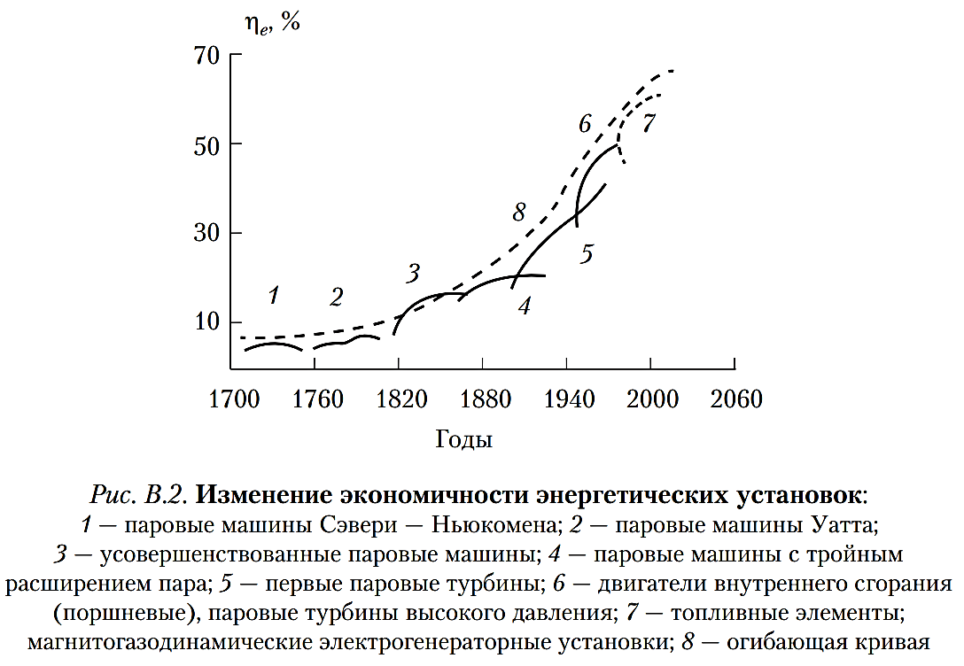

Slide 6
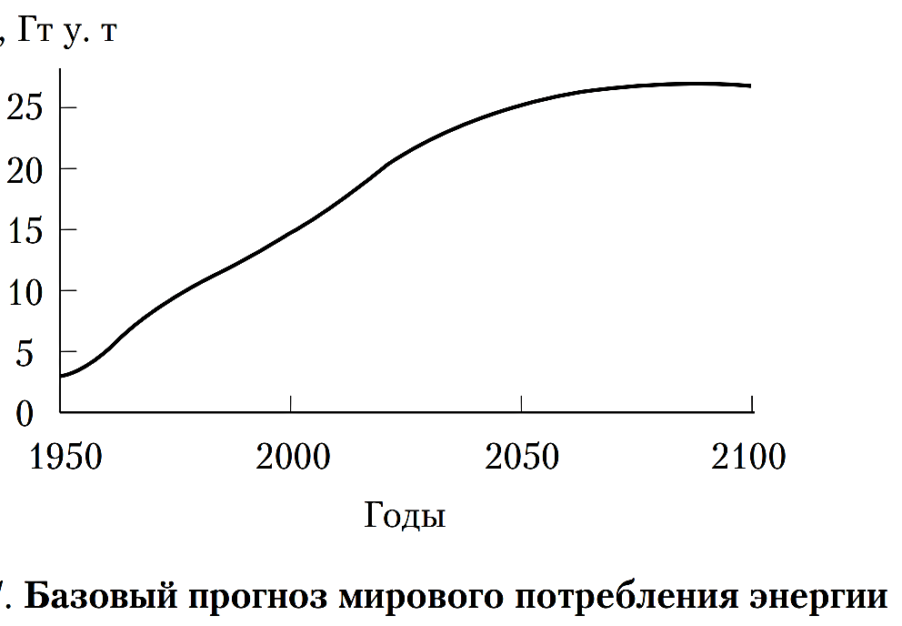

Slide 7
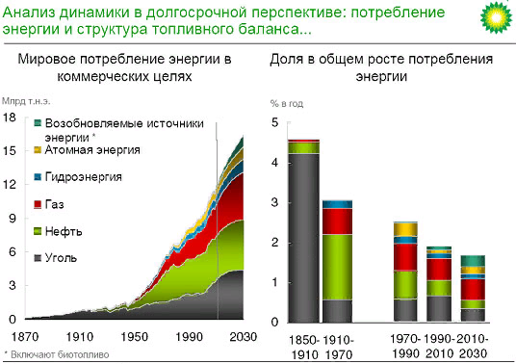

Slide 8
Запасы нефти, газа и угля не бесконечны. По прогнозам, разведанных ресурсов может хватить:
нефти – на 40…50 лет,
газа – на 55…60 лет,
угля – на 120 лет,
урана на 85 лет.
Для более рационального использования теплоты и создания более совершенных тепловых аппаратов необходимо знание теоретических основ теплотехники.

Slide 9
В результате освоения дисциплины студент должен: знать • фундаментальные понятия и законы теплотехники; • основные теплофизические явления и процессы; • теплофизические основы действия теплоэнергетического оборудования; • принципы рационального использования природных ресурсов и охраны природы;
уметь • выделять конкретное физическое содержание в прикладных задачах будущей деятельности; • излагать, систематизировать и критически анализировать базовую общепрофессиональную информацию; • на базе полученных знаний и навыков осуществлять выбор теплоэнергетического оборудования, элементов и систем оборудования для замены в процессе эксплуатации; • разрабатывать и реализовывать предложения по энергосбережению; • анализировать результаты исследований и разрабатывать предложения по их внедрению;

Slide 10
Вопрос 2. Основные понятия и определения
Теплотехника – наука, которая изучает методы получения, преобразования, передачи и использования теплоты, а также принцип действия и конструкцию тепловых машин, аппаратов и устройств.
Теоретическими разделами теплотехники являются техническая термодинамика и теория теплообмена.

Slide 11
Техническая термодинамика изучает закономерности взаимного превращения теплоты в работу, а также свойства тел, принимающих участие в этом превращении и используемых в тепловых машинах различного вида.
Понятие «термодинамика» было впервые введено в 1824 г. французским ученым Сади Карно.
Ученые, внесшие существенный вклад в развитие теплотехники:
М.В. Ломоносов (1711–1765) – создал основы молекулярно-кинетической теории вещества, установил взаимосвязь между тепловой и механической энергией;
Д.И. Менделеев (1834–1907) – вывел уравнение состояния идеального газа, разработал теорию теплоёмкостей, установил существование для каждого вещества критической температуры;
Джеймс Уатт (1736–1819) — шотландский инженер, изобретатель-механик, изобрел универсальную паровую машину двойного действия. Работы Уатта положили начало промышленной революции.
М.П. Вукалович (1898–1969) – теоретически и экспериментально исследовал теплофизические свойства воды и водяного пара, разработал уравнение состояния реальных газов.

Slide 12
Взаимное превращение теплоты в работу в тепловых машинах можно осуществить с помощью таких веществ, которые обладают свойством
существенно изменять свой объем в процессах подведения и отведения
теплоты. Такие вещества называют рабочим телом.
Тело, сообщающее рассматриваемой термодинамической системе
энергию в виде теплоты, называют нагревателем (теплоотдатчиком).
Тело, получающее от рассматриваемой термодинамической системы
энергию в виде теплоты, называют холодильником (теплоприемником).
В основе термодинамики находятся фундаментальные законы природы, принимаемые за аксиомы. Из этих аксиом выводятся все главнейшие закономерности и следствия, касающиеся термодинамических систем.
Фундаментальные законы представляют собой обобщение опыта и называются началами термодинамики.

Slide 13
Все процессы в термодинамике изучаются термодинамическим методом, сущность которого заключается в следующем:
все системы в термодинамике являются макроструктурами, т.е. состоят из большого числа молекул;
изучение основывается на первом и втором законах термодинамики;
все процессы в термодинамике являются равновесными, т.е. параметры во всех точках системы остаются одинаковыми.

Slide 14
Вопрос 3. Термодинамическая система. Термические и калорические параметры состояния системы.
Термодинамическая система – совокупность тел, которые могут энергетически взаимодействовать между собой и с окружающей средой, а также обмениваться с ней энергией и веществом.

Slide 15
Термодинамические системы могут быть:
открытыми – в таких системах происходит обмен энергией и веществом с окружающей средой;
закрытыми – в таких системах происходит обмен с окружающей средой только энергией;
изолированными – в таких системах не происходит обмена с окружающей средой ни энергией, ни веществом;
адиабатными – в таких системах отсутствует теплообмен с окружающей средой.

Slide 16
Вещество может находиться в четырех состояниях:
твёрдом;
жидком;
газообразном;
в состоянии плазмы.
Макроскопические величины, характеризующие состояние термодинамической системы, а следовательно, и ее свойства, называют термодинамическими параметрами системы (параметрами состояния).
Опыт показывает, что тепловое состояние газа однозначно определяется тремя параметрами состояния, которые можно измерить: давлением р, объемом V, и температурой Т. Они носят название термических параметров состояния.
Внутренняя энергия u, энтальпия h и энтропия s, также являющиеся параметрами состояния, относятся к калорическим параметрам состояния.

Slide 17
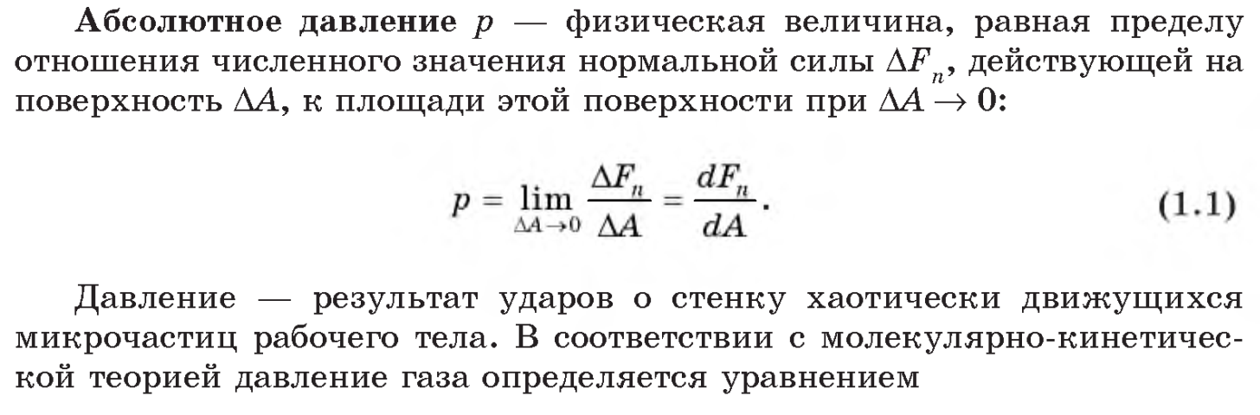
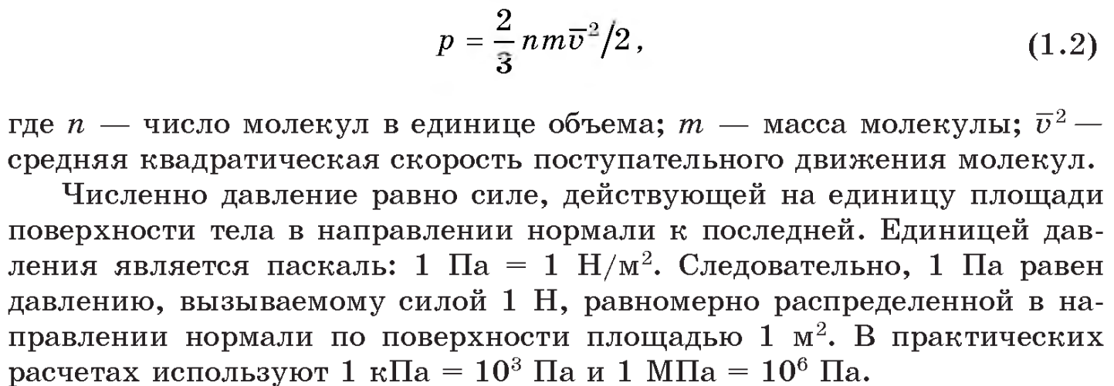

Slide 18
Различают следующие виды давлений:
атмосферное (барометрическое), обозначается Р_{атм};
манометрическое – избыточное над атмосферным, Р_{ман}, Р_{изб};
вакуумметрическое – ниже атмосферного, Р_{вак};
полное (абсолютное) давление, Р.

Slide 19
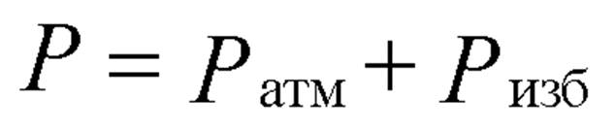
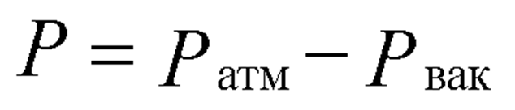
Полное давление определяется по одной из следующих формул:
при давлении в сосуде выше атмосферного
при давлении в сосуде ниже атмосферного
Кроме паскалей находят применение и
внесистемные единицы давления:
атмосфера техническая (ат, at),
1 ат = 1 кгс/см² = 98066,5 Па = 735,6 мм рт. ст.;
атмосфера физическая (атм, atm),
1 атм = 1,033 кгс/см² = 101325 Па = 760 мм рт. ст.;
бар (bar),
1 бар = 100 000 Па = 10⁵ Па.

Slide 20
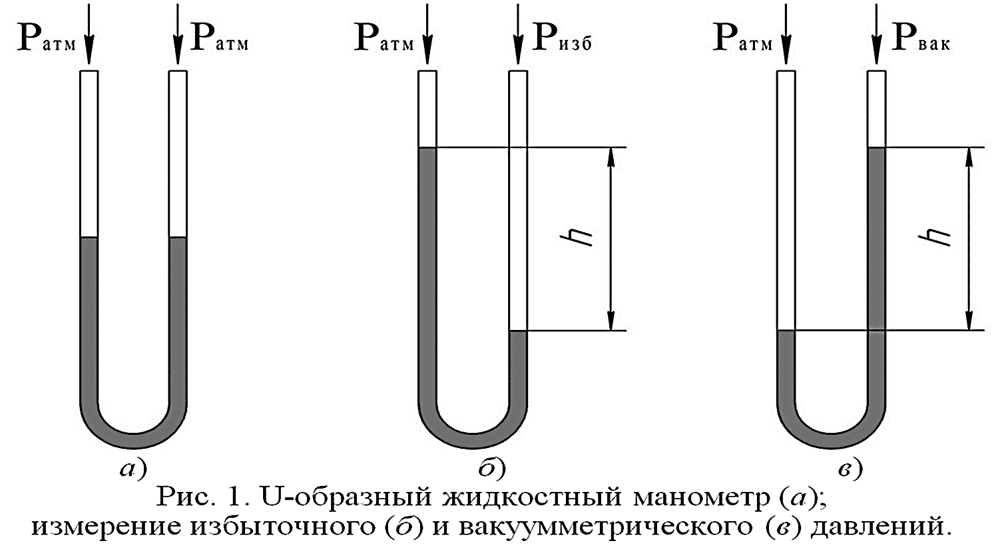
Давление может быть выражено высотой столба жидкости (ртути, воды, спирта и др.), уравновешивающего давление газа в сосуде.
Из приборов, применяемых для измерения давления, простейшими и самыми точными являются U-образные жидкостные манометры.

Slide 21
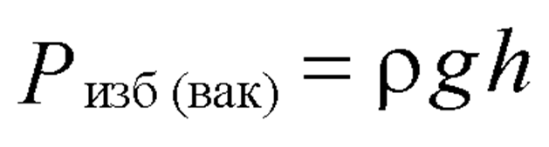
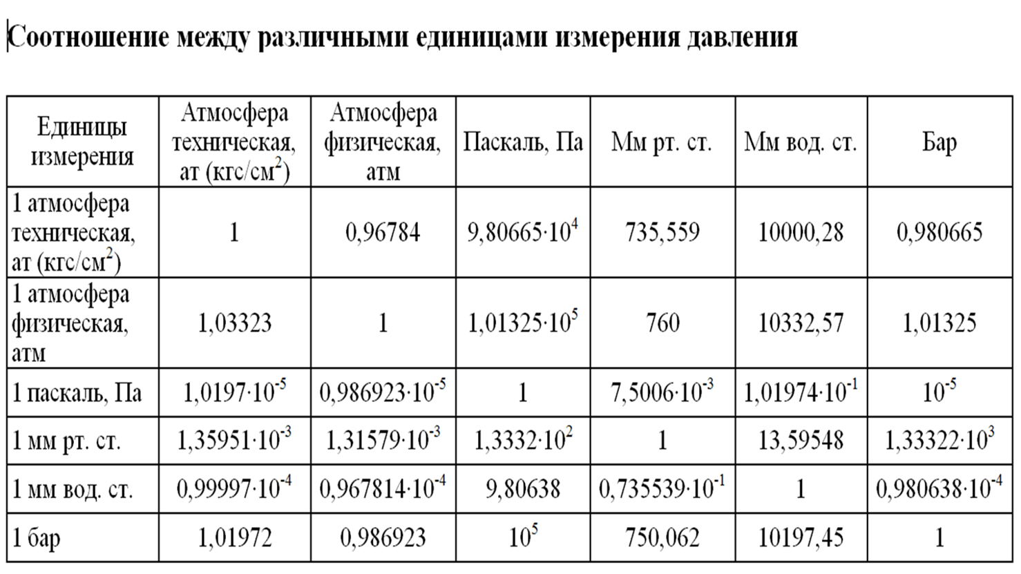
Перевод давления, выраженного высотой столба жидкости, в паскали осуществляется по формуле
где ρ – плотность используемой в манометре жидкости, кг/м3;
g – ускорение свободного падения, м/с2;
h – разность уровней жидкости, м.

Slide 22
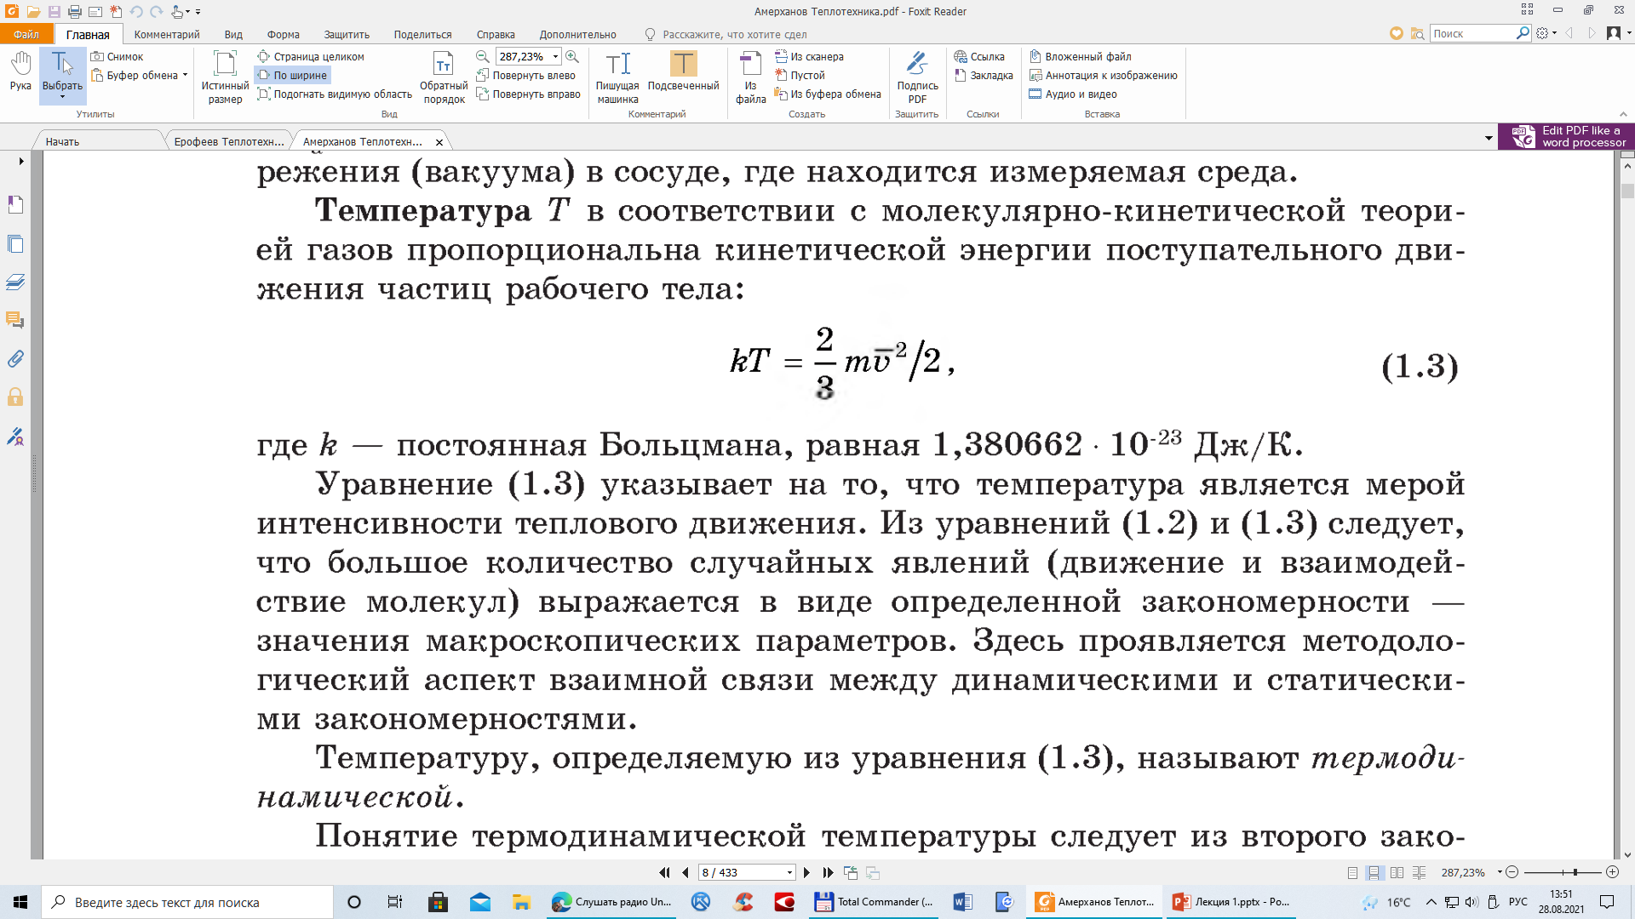

Slide 23
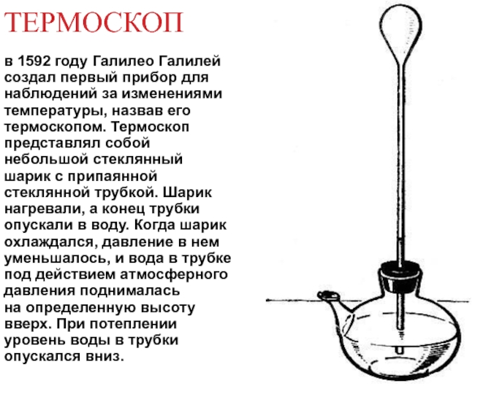
Первое известное устройство для измерения температуры – термоскоп – было создано Г. Галилеем в 1592 г.

Slide 24
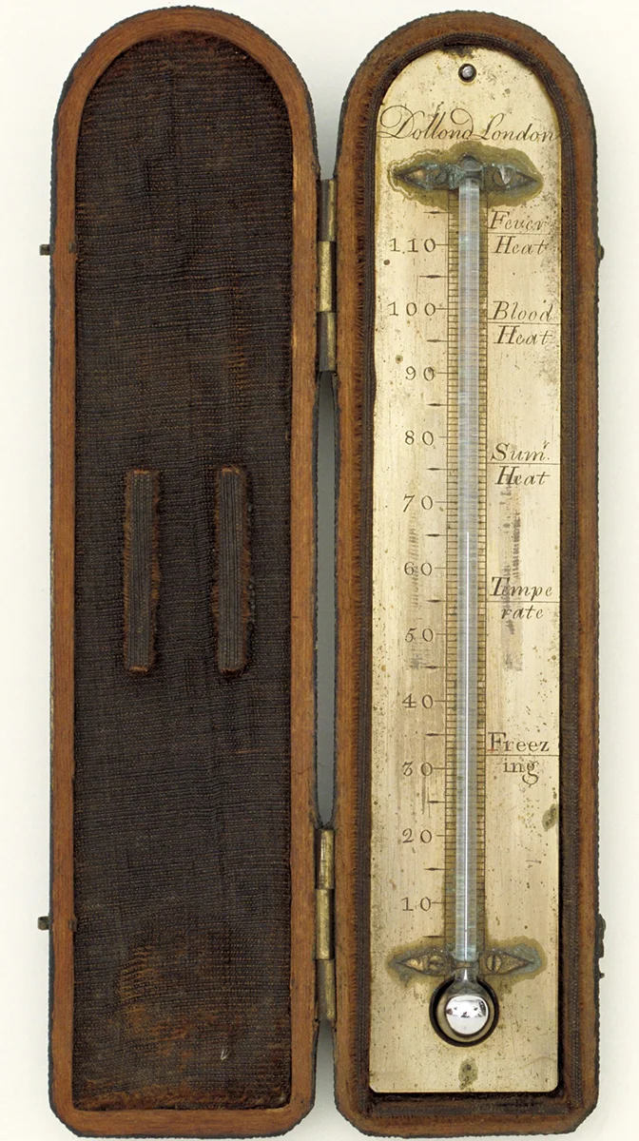
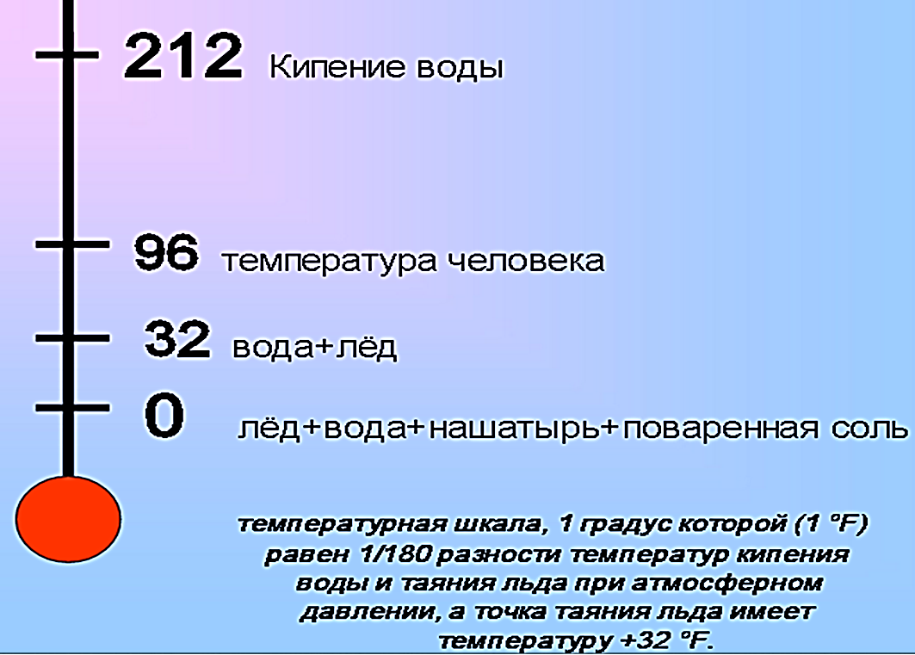
Немецкий физик Г. Фаренгейт изготовил первый спиртовой (1709 г.) и ртутный (1714 г.) термометры, предложил температурную шкалу (1724 г.), названную его именем.
За ноль на шкале Фаренгейта принята температура замерзания смеси воды, соли и нашатыря, а за 96 °F – температура человеческого тела.

Slide 25
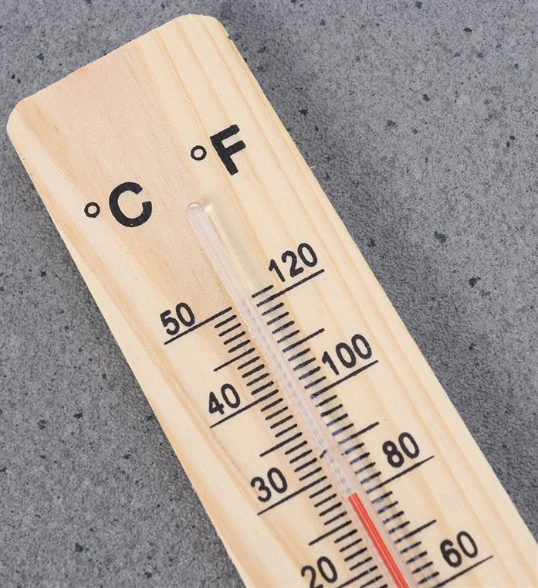
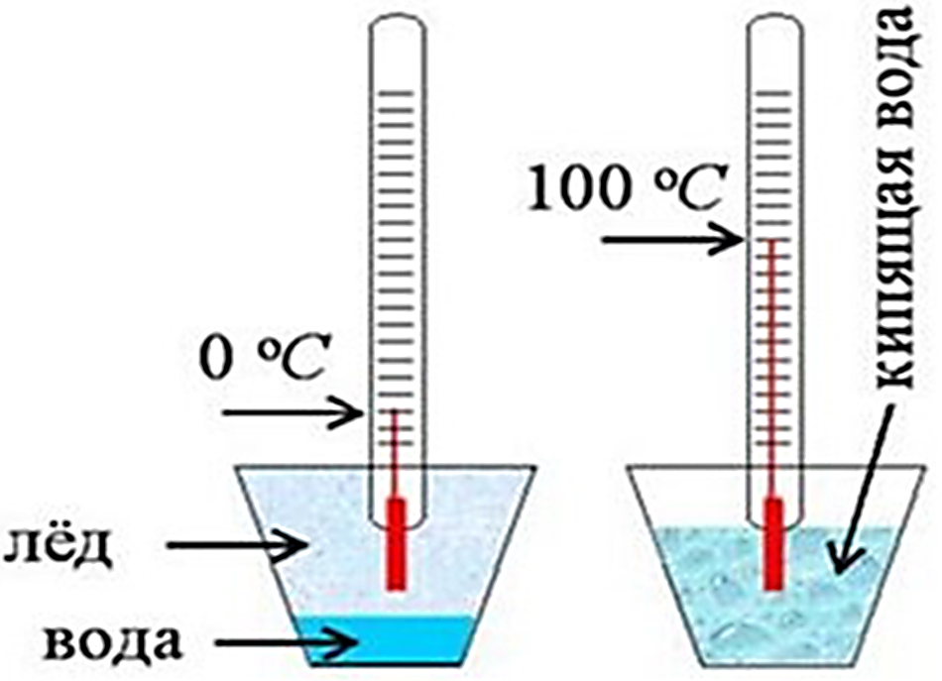
Привычная нам температурная шкала была предложена А. Цельсием в 1742 г.
Опорными точками для нее являются температура таяния льда (0° C) и температура кипения воды (100° C) при нормальном атмосферном давлении.

Slide 26
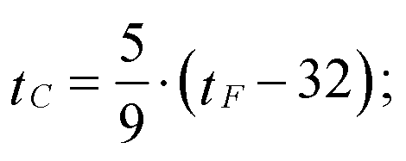
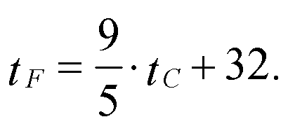
Преобразование температуры из шкалы Фаренгейта в шкалу Цельсия
из шкалы Цельсия в шкалу Фаренгейта

Slide 27
Шкала Кельвина
Понятие абсолютной температуры было введено У. Томсоном (лорд Кельвин) в 1848 г., в связи с чем шкала абсолютной температуры называется шкалой Кельвина, или термодинамической температурной шкалой.
За абсолютный ноль по шкале Кельвина принимается температура, при которой хаотическое движение частиц прекращается, и они образуют упорядоченную структуру.
Один кельвин (К) равен 1/273,16 части термодинамической температуры тройной точки воды.
Тройная точка – значения температуры и давления, при которых вещество может одновременно и равновесно существовать в твердом, жидком и газообразном состояниях.
Тройная точка воды – температура 273,16 К (0,01 °C) и давление 611,657 Па.
Т (К) = t (°С) + 273,15;
t (°С) = Т (К) – 273,15.

Slide 28
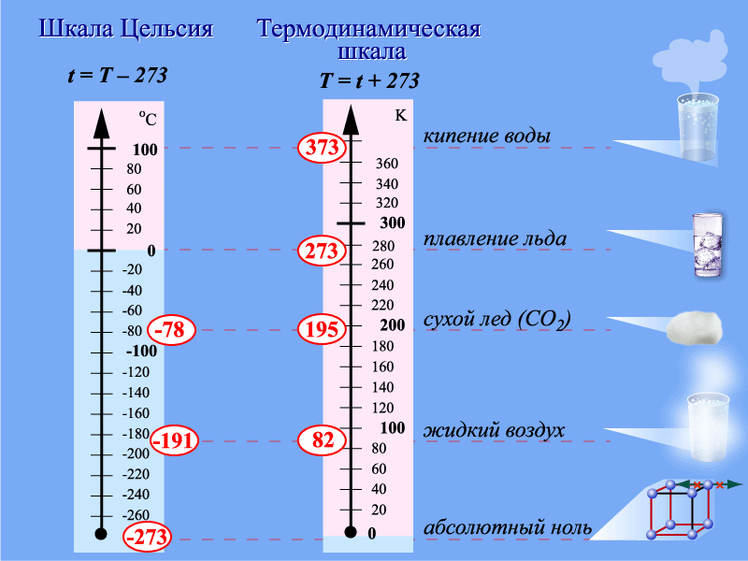
Сравнение температурных шкал

Slide 29
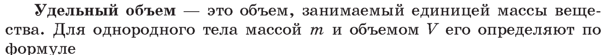
Величина, обратная удельному объёму, т.е. масса единицы объёма вещества, называется плотностью:
Удельный объём и плотность зависят от давления и температуры, поэтому при сравнении этих величин для различных газов их приводят к нормальным физическим условиям (НФУ).
Параметры нормальных физических условий следующие:
Р_{н} = 101325 Па; Т_{н} = 273,15 К.

Slide 30
Внутренняя энергия – это сумма всех видов энергии, которыми обладает тело или система.
Она включает:
кинетическую энергию поступательного движения молекул;
кинетическую энергию вращательного движения молекул;
кинетическую энергию колебательного движения атомов;
потенциальную энергию взаимодействия между молекулами.
Различают внутреннюю энергию тела или системы U (Дж) и удельную внутреннюю энергию u (Дж/кг), определяемую по формуле
u = C_{v}T,
где C_{v} – удельная изохорная теплоёмкость газа.
Полная внутренняя энергия тела или системы
U = mu = mC_{v}T.
При выполнении расчетов чаще требуется найти не величину удельной внутренней энергии, а её изменение в процессе
Δu_{1–2} = C_{v}·(T₂ – T₁).

Slide 31
Энтальпия – (от греч. enthalpo – нагреваю) – функция состояния термодинамической системы, связанная с ее внутренней энергией U соотношением
H = U + РV.
Энтальпия – это количество теплоты, которое необходимо для нагревания тела от нуля до заданной температуры при постоянном давлении.
Различают энтальпию тела или системы H (Дж) и удельную энтальпию h (Дж/кг):
h = u + Pν = C_{p}T.
где C_{p} – удельная изобарная теплоёмкость газа.
При выполнении расчетов чаще требуется найти не величину удельной энтальпии, а её изменение в процессе
Δh_{1–2} = C_{p}(T₂ – T₁).

Slide 32
Энтропия – функция состояния термодинамической системы, изменение которой ds в равновесном процессе равно отношению количества подведённой или отведённой теплоты dq к термодинамической температуре Т системы
Различают энтропию тела или системы S (Дж/К) и удельную энтропию s (Дж/(кг·К)).
где R — газовая постоянная, Дж/(кг·К)

Slide 33
Вопрос 4. Уравнение состояния.
Для равновесной термодинамической системы существует функциональная связь между термическими параметрами, называемая термическим уравнением состояния. Уравнение, связывающее температуру Т, внешние параметры и внутреннюю энергию и, называется калорическим уравнением состояния.
Уравнение состояния идеального газа
pV = mRT
Для 1 кг газа
pν = RT
где R — газовая постоянная, Дж/(кг • К), это работа 1 кг идеального
газа при постоянном давлении и изменении температуры на 1 К..

Slide 34
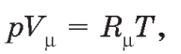
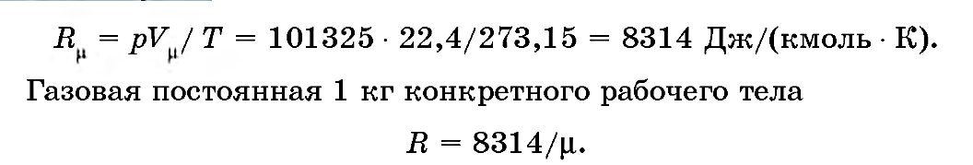
Если заменить m на μ, где μ — молярная масса газа, а также учесть, что то получим уравнение Клапейрона —
Менделеева
где — молярный объем рабочего тела, м3/кмоль (при нормальных физических условиях = 22,4 м3/кмоль);
— универсальная газовая постоянная
Если уравнение записать для нормальных физических условий, то получим

Slide 35
Свойства реальных газов вследствие значительности силы межмолекулярных взаимодействий отличны от свойств идеальных газов.
Наиболее простое уравнение, отражающее связь между термическими параметрами состояния реальных рабочих тел, это уравнение Ван-дер-Ваальса.
Уравнение Ван-дер-Ваальса не всегда согласуется с опытом, что объясняется наличием в реальных газах отдельных групп, состоящих из двух, трех и более молекул

Slide 36
Вопрос 5. Основные законы идеальных газов.
При изучении газов в термодинамике принято иметь дело с так называемым идеальным газом, под которым понимают такой газ, силы взаимодействия между молекулами в котором отсутствуют, а сами молекулы обладают массой, но не имеют объёма, т.е. являются материальными точками.
Реальные газы в условиях, близких к нормальным, а также при низких давлениях и высоких температурах по своим свойствам близки к идеальному газу.
Полное давление газа в соответствии с молекулярно-кинетической теорией определяется из выражения

Slide 37
Полученное выражение показывает, что отношение произведения абсолютного давления газа на удельный объём к его абсолютной температуре для идеального газа есть величина постоянная, т.е.
Данное уравнение называют объединённым газовым законом.
Частные случаи уравнения когда один из параметров состояния газа остается неизменным, известны как законы идеальных газов.

Slide 38
Так, если процесс протекает при постоянной температуре т.е. Т = const, то выражение примет вид
Это уравнение носит название закона Бойля–Мариотта, так как в 1662 г. Р. Бойлем и в 1676 г. Э. Мариоттом было установлено, что при постоянной температуре произведение давления газа на его объём есть величина постоянная, а процесс, описываемый выражением, называют изотермическим процессом.

Slide 39
Если процесс протекает при постоянном давлении, т.е. Р = const, то выражение примет вид
Это уравнение называют законом Гей-Люссака, так как автором (Жозеф Луи Гей-Люссак) в 1802 г. впервые было доказано, что в процессе нагрева или охлаждения газа при постоянном давлении отношение объёма газа к его температуре остается постоянным. Такой процесс называют изобарным.

Slide 40
Если процесс протекает при постоянном объёме, т.е. v = const (изохорный процесс), то выражение примет вид
Полученное равенство известно как закон Шарля (Жак Александр Сезар Шарль): «в процессе, протекающем при постоянном объёме, давление газа прямо пропорционально его температуре».

Slide 41
Из рассмотренных ранее уравнений
можно сделать вывод, что при одинаковых давлениях и температурах в равных объёмах различных газов содержится одинаковое количество молекул – закон Авогадро, открыт им в 1811 г.
Число Авогадро
N_{A} = 6,022·10²³ моль⁻¹.
Следовательно, отношение плотностей двух газов будет прямо пропорционально отношению их молярных масс и обратно пропорционально отношению удельных объёмов, т.е.

Slide 42
Вопрос 6. Термодинамические процессы .
Термодинамическим процессом называется любое изменение состояния термодинамической системы, сопровождающееся изменением хотя бы одного из параметров состояния. Энергетическими показателями термодинамического процесса являются теплота q и работа l.
В технической термодинамике принято теплоту, подводимую к системе, считать положительной, а теплоту, отводимую от системы, – отрицательной.
Соответственно и работу, совершаемую системой, считают положительной, а работу, совершаемую над системой, – отрицательной.

Slide 43
Процесс, состоящий из непрерывного ряда последовательных равновесных состояний, называется равновесным процессом. Каждое из таких состояний, будучи равновесным, может быть описано уравнением состояния.
Любой реальный процесс в той или иной степени неравновесный.
Например, при движении поршня в цилиндре процесс протекает довольно быстро и поэтому не выполняется условие его равновесности.

Slide 44
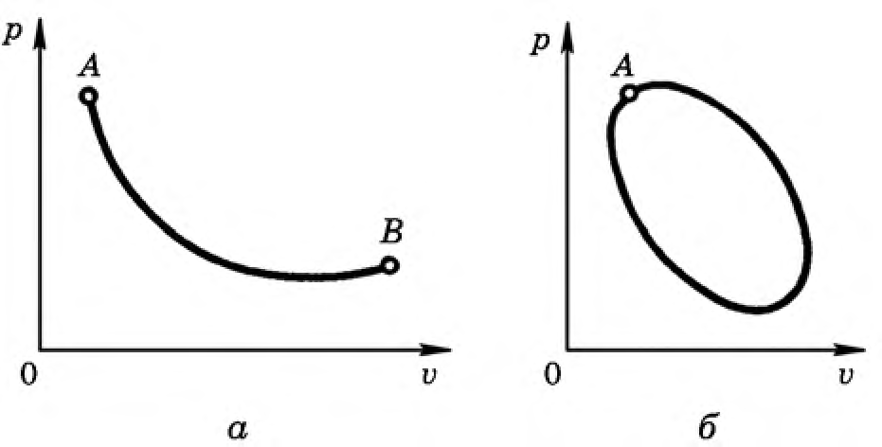
Термодинамический процесс, который может протекать через одни и те же равновесные состояния как в прямом А —В, так и в обратном В—А направлениях, называется обратимым. Таким образом, не происходит остаточных изменений ни в самой системе, ни в окружающей среде.
Равновесные процессы — обратимые.

Slide 45
Необратимым термодинамическим процессом называется термодинамический процесс, не допускающий возможности возвращения системы в первоначальное состояние без того, чтобы в окружающей среде остались какие-либо изменения.
Все реальные процессы протекают с конечной скоростью. Они сопровождаются трением, диффузией и теплообменом при конечной разности между температурами системы и внешней среды. Следовательно, все они неравновесны и необратимы.
Процесс, в результате которого рабочее тело возвращается в исходное состояние, называется круговым процессом или циклом. Обратимый цикл образуется только из обратимых процессов.

Slide 46
Вопрос 7. Теплоемкость .
Теплоёмкостью называют количество теплоты, которое необхо-димо подвести к телу (или отвести от него) для изменения его температуры на 1 К.
Теплоёмкость тела является экстенсивным параметром, т.е. зависит от количества вещества в данном теле, поэтому при вы-полнении теплотехнических расчетов используют теплоёмкость, отнесенную к какой-либо количественной единице (кг, м3, кмоль) вещества.
В зависимости от выбранной количественной единицы различают удельную, объёмную и молярную теплоёмкости.
Теплоёмкость, отнесённую к 1 кг вещества, называют удельной (Дж/(кг·К)) и обозначают С.
Теплоёмкость, отнесённую к 1 м3 вещества при нормальных физических условиях, называют объёмной и обозначают С' (Дж/(м3·К)).
Теплоёмкость, отнесённую к 1 кмолю вещества, называют молярной и обозначают µС (Дж/(кмоль·К)).

Slide 47
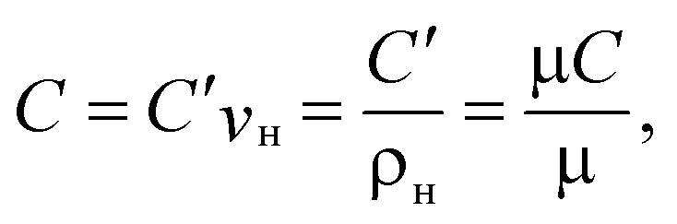
Между приведенными теплоёмкостями существует следующая зависимость
где v_{н} и ρ_{н} – удельный объём и плотность вещества при нормальных физических условиях.
Количество теплоты, подводимой (или отводимой) к телу (или системе) при изменении его температуры от t₁ до t₂, может быть найдено по одному из следующих выражений:
где V_{н} – объём вещества при нормальных физических условиях, м³;
M – количество вещества, кмоль.

Slide 48
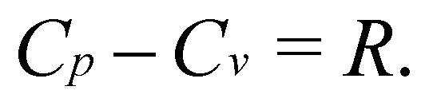
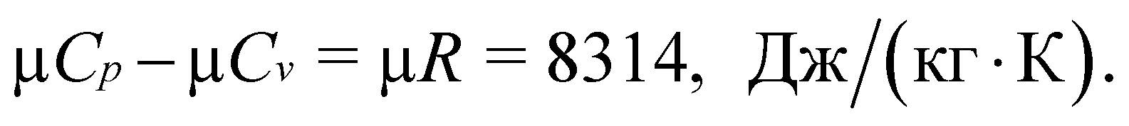
Теплоёмкость идеального газа зависит от характера процесса, в котором подводится или отводится теплота. Поэтому в термодинамике большое значение имеют теплоёмкость газа в процессе, протекающем при постоянном объёме C_{v}, и теплоёмкость в процессе, протекающем при постоянном давлении C_{р}.
Разность между C_{p} и C_{v} равна работе 1 кг идеального газа при нагревании его на 1 К в процессе при постоянном давлении, а эта работа равна удельной газовой постоянной R:
Полученное выражение называется уравнением Майера.
Если обе части уравнения умножить на молярную массу, получим

Slide 49
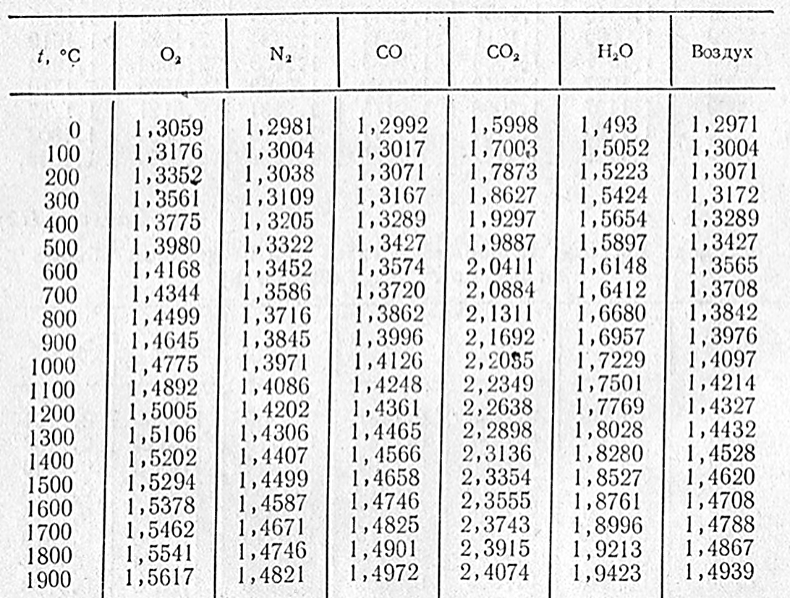

Slide 50
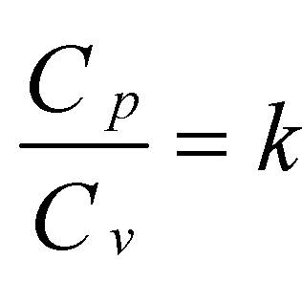
В теплотехнических расчётах часто используется отношение изобарной C_{p} и изохорной C_{v} теплоёмкостей
называемое коэффициентом Пуассона, или показателем адиабаты.
Для идеального газа k не зависит от параметров его состояния, а зависит только от вида газа и определяется числом степеней свободы его молекулы. Для одноатомных газов k = 1,67, для двухатомных k = 1,4, для трёх- и многоатомных газов k = 1,33.

